Slide 1

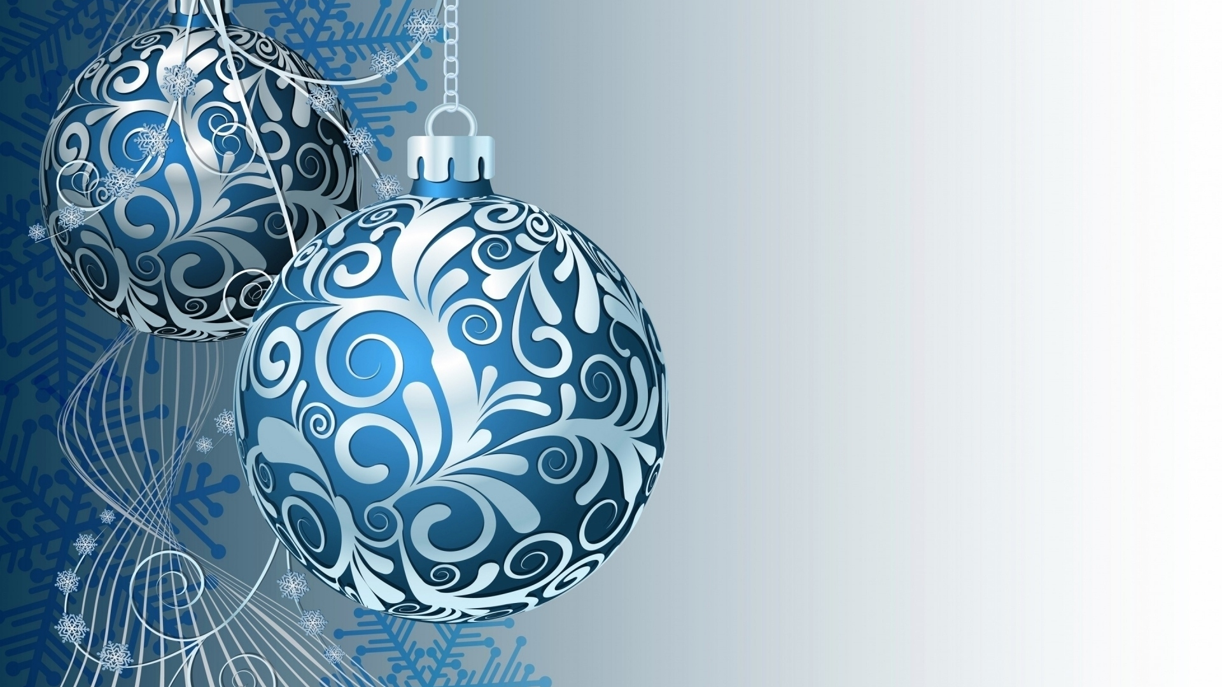
Święta Bożego Narodzenia

Slide 2
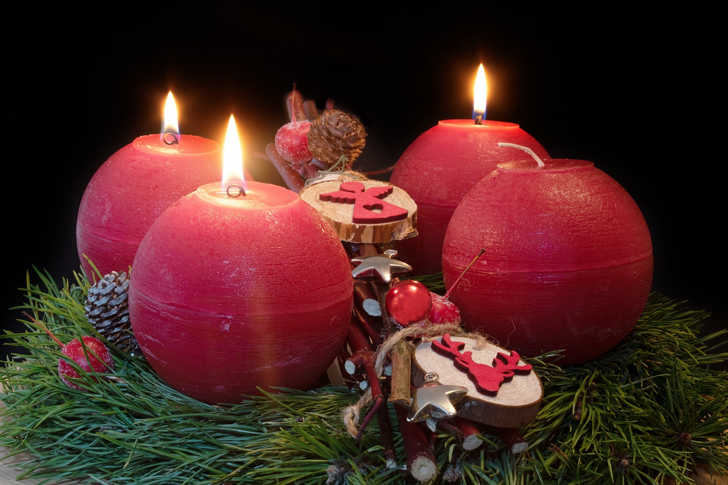
Boże Narodzenie
Boże Narodzenie to najważniejsze i obchodzone w wyjątkowy sposób święto religijne w Polsce.
Boże Narodzenie poprzedzone jest trzytygodniowym czasem oczekiwania, zwanym adwentem. W tym okresie wierni biorą udział w roratach, które poświęcone są Najświętszej Marii Pannie.

Slide 3
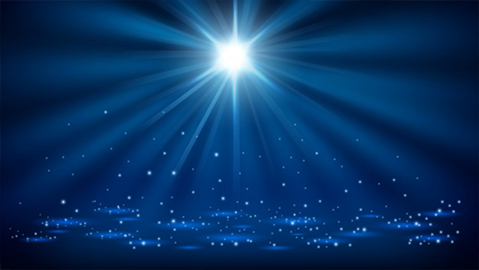
Zwyczaje wigilijne
W Wigilię domownicy ozdabiają choinkę oraz przygotowują się do kolacji.
Wigilijna wieczerza odbywa się po zapadnięciu zmroku i pojawieniu się na niebie "pierwszej gwiazdki", która nawiązuje do gwiazdy betlejemskiej zwiastującej narodziny Jezusa. która prowadziła Trzech Króli do Jego stajenki. Wieczerza rozpoczyna się od modlitwy i czytania fragmentu ewangelii. Później domownicy łamią się opłatkiem i składają sobie życzenia. Po tym można przystąpić do jedzenia.

Slide 4
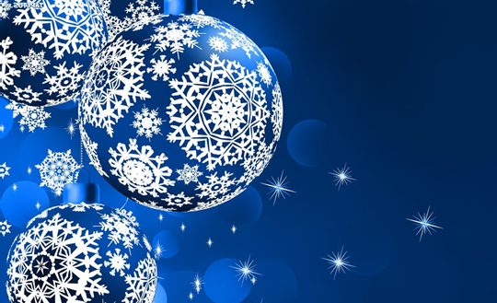
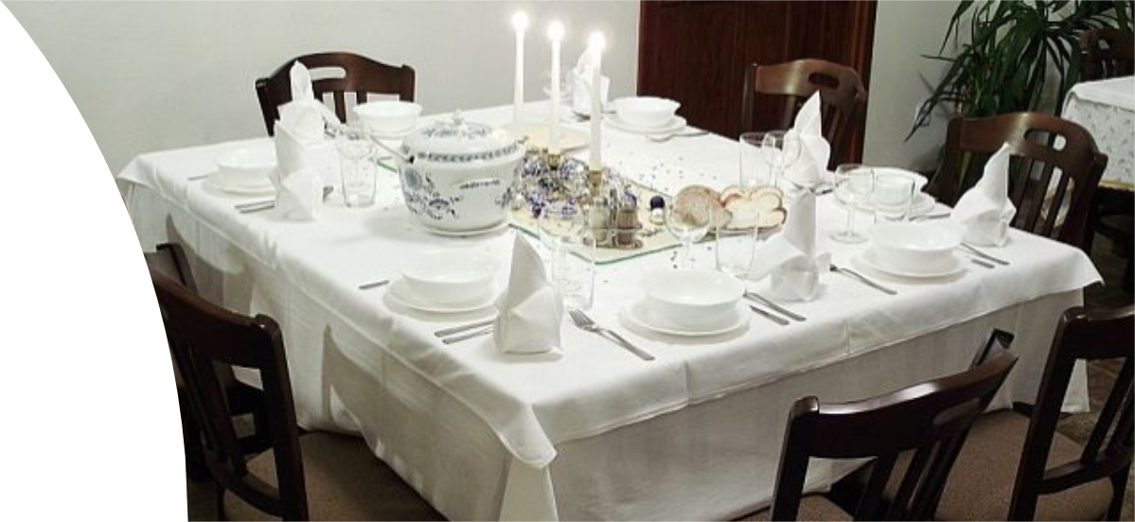
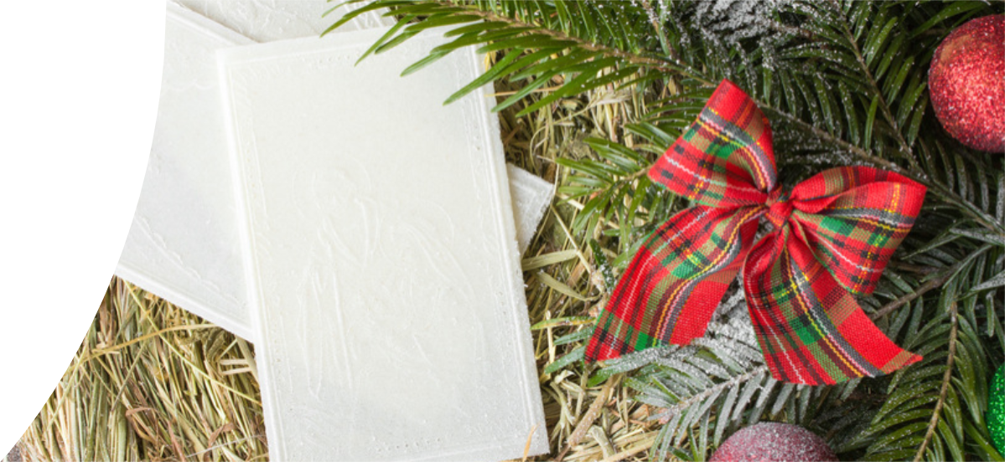
Zwyczaje wigilijne
Poza wyczekiwaniem na pierwszą gwiazdkę wśród bożonarodzeniowych tradycji wymienia się:
  Biały obrus na stole
  Sianko pod obrusem – siano symbolizuje narodzenie Jezusa w ubóstwie.
  Opłatek – dzielenie się opłatkiem ma zbliżać i łączyć ludzi
  Dodatkowe nakrycie - jest ono symbolicznie przeznaczone dla niezapowiedzianego gościa, ale też jest symbolem pamięci o naszych nieobecnych lub zmarłych bliskich.
  Świeca wigilijna - światło świecy ma być znakiem zaproszenia do rodziny Marii i Józefa, aby mały Jezus narodził się w każdym domu.
  Choinka - jest symbolem chrześcijańskim, który ma przypominać Adama i Ewę oraz upadek i odkupienie rodzaju ludzkiego. Składanie prezentów pod choinką, ma oznaczać naśladowanie dobroci.

Slide 5
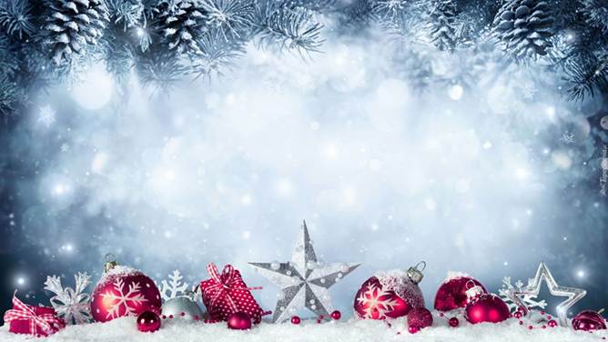
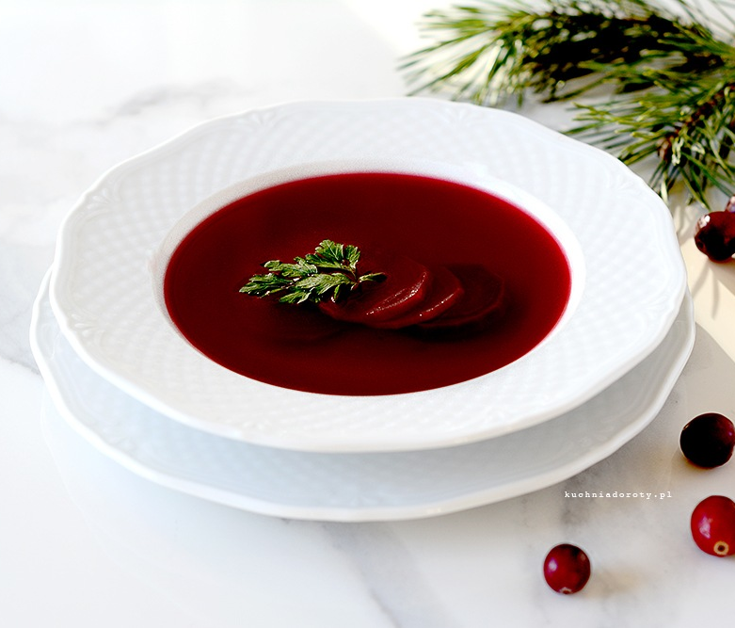
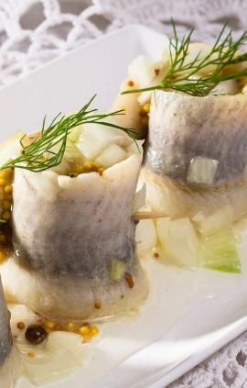
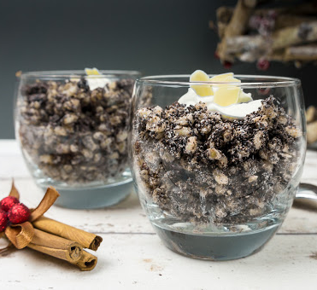
Wigilia
Na stole powinno znaleźć się 12 postnych potraw:
  Kutia
  Barszcz czerwony lub zupa grzybowa
  Pierogi
  Kapusta z grochem i grzybami
  Śledzie
  Kluski z makiem
  Kompot z suszonych owoców
  Karp
  Uszka
  Ryba po grecku
  Makowiec
  Piernik

Slide 6
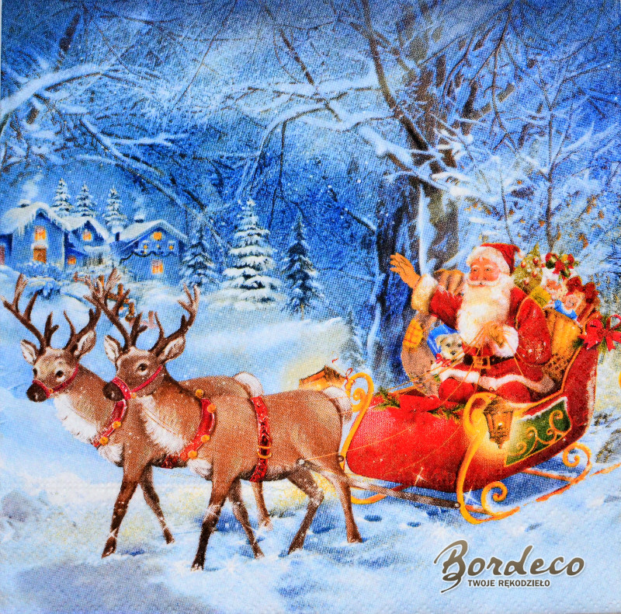
Święty Mikołaj
W Wigilię przychodzi do nas Święty Mikołaj z prezentami.

Slide 7
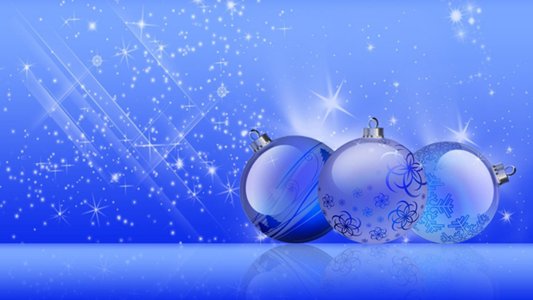
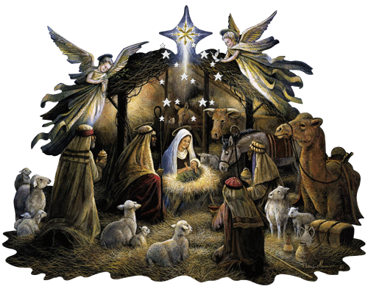
Pasterka
Wigilijny wieczór kończy się odprawianą o północy pasterką. Według tradycji jest to msza upamiętniająca przybycie do Betlejem pasterzy, którzy jako pierwsi oddali hołd nowonarodzonemu Chrystusowi.
Śpiewane są kolędy i pastorałki.

Slide 8
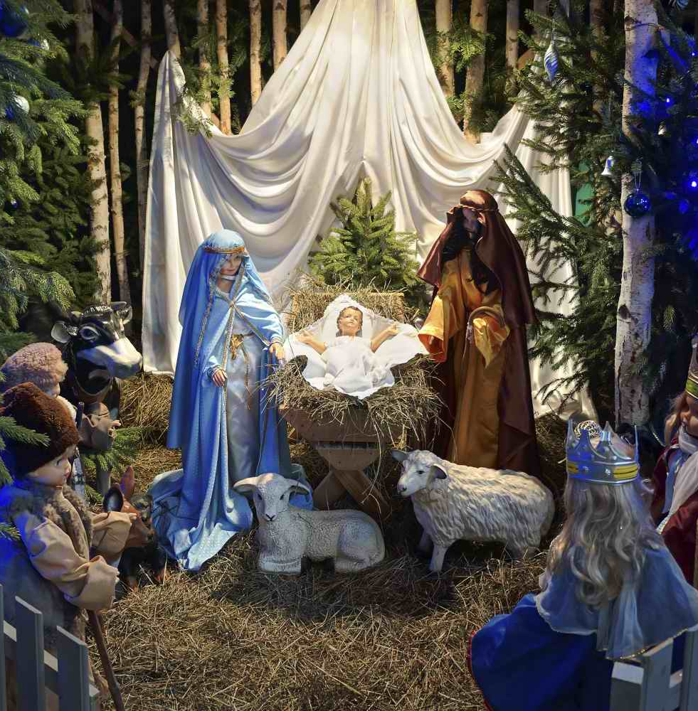

Szopki bożonarodzeniowe
W Polsce pojawiły się bardzo wcześnie – zapewne już w czasach średniowiecza. Początkowo inscenizowane w kościołach szopki, były bardzo proste. W wieku XIX powstały różne regionalne formy polskich szopek bożonarodzeniowych. Najbardziej znane i najciekawsze, są szopki krakowskie, których architekturę wzoruje się na zabytkowych budowlach Krakowa.
Dzisiaj bożonarodzeniowe szopki buduje się we wszystkich polskich kościołach.

Slide 9
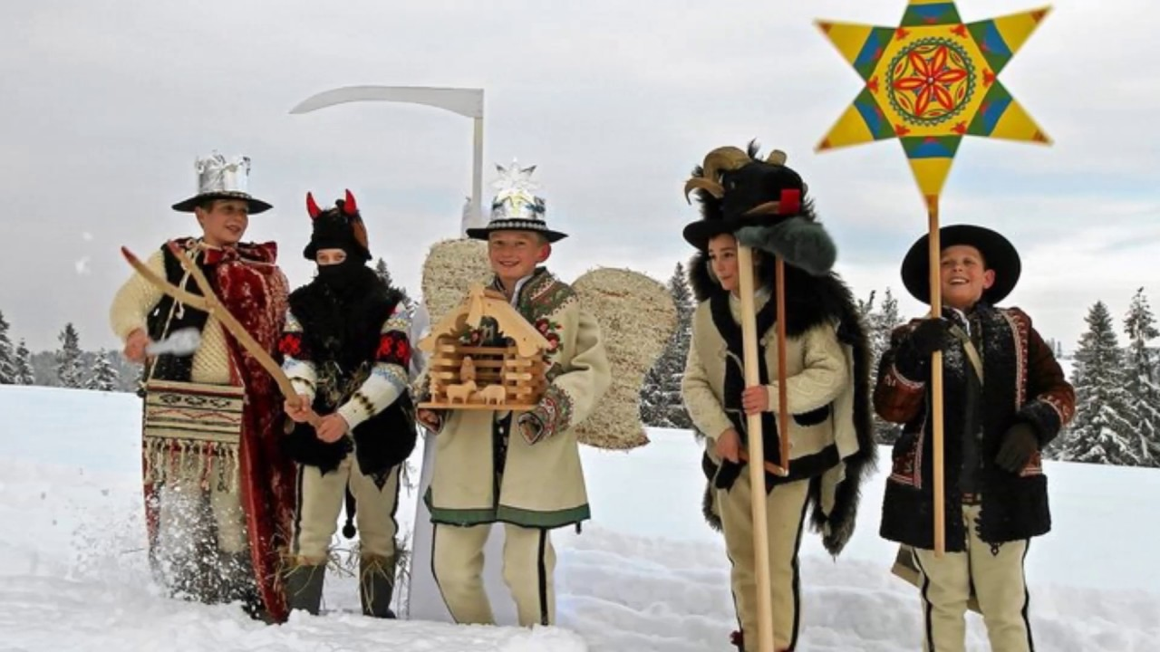
Kolędy i kolędowanie
Jest bardzo wiele pięknych polskich kolęd, które są śpiewane w okresie świątecznym, np. „Przybieżeli do Betlejem”, „Cicha Noc”, „Dzisiaj w Betlejem”. Pierwsza polska kolęda "Zdrów bądź królu anielski" pochodzi z roku 1424. Z XV wieku pochodzi również popularna "Anioł pasterzom mówił". Zbiory kolęd i pastorałek publikowano w książeczkach, zwanych kantyczkami. Najwięcej bożonarodzeniowych pieśni powstało na przełomie XVII i XVIII wieku.
W czasie świąt kolędnicy, dawniej, jak i dziś (chociaż zwyczaj ten powoli zanika), chodzą z szopką, w której znajdują się nieruchome postacie Św. Rodziny, Trzech Króli, pastuszków niosących dary dla dzieciątka i śpiewają kolędy.

Slide 10
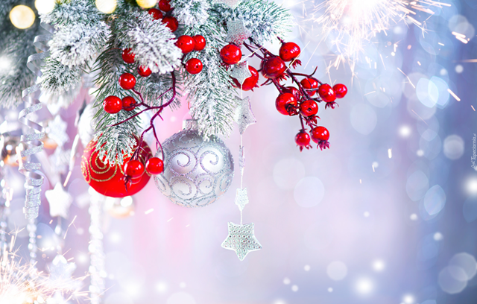
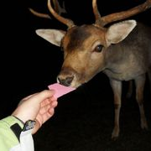
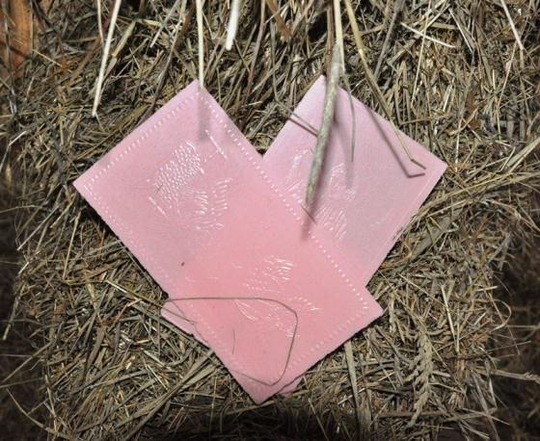
Wierzenia bożonarodzeniowe
Po kolacji wigilijnej, gospodarz szedł do swoich zwierząt i zanosił im opłatek, który rzekomo odpędzał wszelkie zło i który miał sprawić, że w tę właśnie noc, przemówią ludzkim głosem. Opłatki dla zwierząt były kolorowe.
Bacznie obserwowano wszystkie zjawiska, gdyż ten dzień jaki, cały rok taki.
W Wigilię nie wolno było nic pożyczać, a zwłaszcza ognia, gdyż przez cały rok pożyczonej rzeczy będzie w gospodarstwie brakować.
Pod talerze wkładano różne przedmioty: pierścionki, węgiel, sól, chleb i mirt. Kto odkrył węgiel miał pecha – to oznaczało to śmierć, a sól – łzy, za to chleb – to bogactwo, pierścionek – rychły ślub, a mirt – zaręczyny.
Wrzucenie do cebrzyka z zimną wodą kilka monet i umycie się w niej miało zapewnić zdrowie i korzystne finanse.
Całe obejście i izba musiały być gruntownie wysprzątane, ponieważ w przeciwnym wypadku mógł tam ukryć się czart (diabeł).
Dokładne umycie się przed wieczerzą miało uchronić od wrzodów, a wodę po myciu wynoszono poza dom.
Każdej z potraw należało spróbować, aby niczego w nadchodzącym roku nie zabrakło.

Slide 11
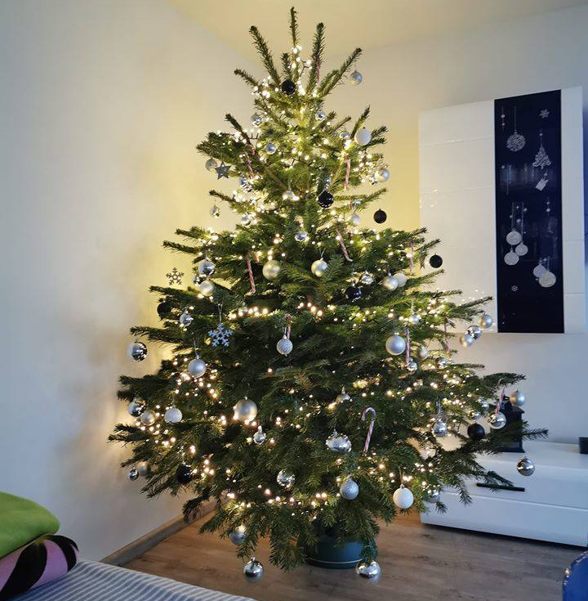
25 grudzień – Boże Narodzenie
Boże Narodzenie – święto upamiętniające narodziny Jezusa Chrystusa. Jest to stała uroczystość liturgiczna przypadająca na 25 grudnia.
26 grudnia obchodzimy drugi dzień świąt uznany na pamiątkę św. Szczepana - pierwszego męczennika za wiarę chrześcijańską.
Te dni przeznaczone są na odpoczynek, kolędowanie i spotkania rodzinne.
Źródła:
https://www.google.com
https://www.tapeciarnia.pl/
http://koledy.pl/
https://wikipedia.pl

Slide 12
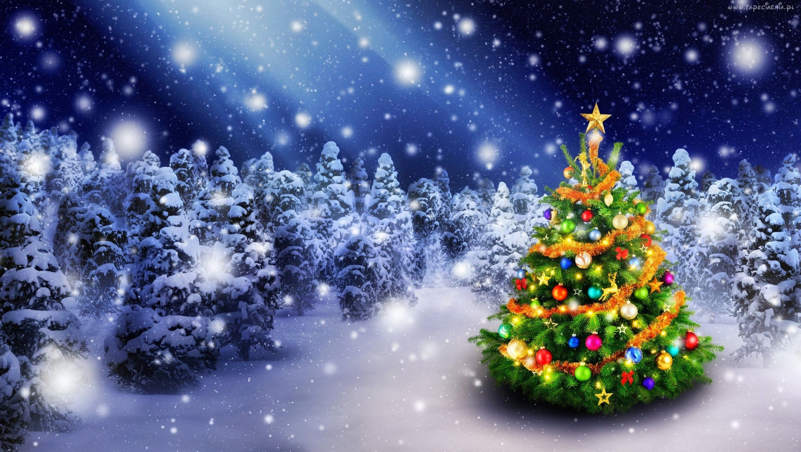
Zdrowych, pogodnych, wesołych i pełnych miłości Świąt Bożego Narodzenia, w gronie najbliższych,
Życzy Łukasz. ☺

